Slide 1
CURSO VIRTUAL FUNCIONES ESENCIALES DE SALUD PÚBLICA
Reunión Revisión Curso Funciones Esenciales de Salud Pública
13 de febrero 2014. OPS- Buenos Aires, Argentina
Dr. Jonathan Hernández Somoza.

Slide 2
RESULTADOS CUANTITATIVOS
FESP 2009:
Participantes al Inicio | CUPOS PERDIDOS (CP) |  |  |  |  |  |  |  | TOTAL CP | TOTAL APROBADOS
 | No Matriculad. | No Inician | Salen MOD 1 | Salen MOD 2 | Salen MOD 3 | Salen MOD 4 | Salen MOD 5 | Finalizan No Aprueban |  | A | AD | AE
90 | 0 | 6 | 29 |  |  |  |  | 3 | 38 | 13 |  | 39
 | 6 |  | 32 (38%) |  |  |  |  |  |  | 52 (62%)
Período: Del 18 de mayo al 18 de noviembre, 2009
Duración: 180 horas
No. de tutores: 8

Slide 3
RESULTADOS CUANTITATIVOS
FESP 2010:
Participantes al Inicio | CUPOS PERDIDOS (CP) |  |  |  |  |  |  |  | TOTAL CP | TOTAL APROBADOS
 | No Matriculad. | No Inician | Salen MOD 1 | Salen MOD 2 | Salen MOD 3 | Salen MOD 4 | Salen MOD 5 | Finalizan No Aprueban |  | A | AD | AE
130 | 2 | 6 | 30 |  |  |  |  | 14 | 52 | 34 |  | 44
 | 8 |  | 44 (36%) |  |  |  |  |  |  | 78 (64%)
Período: Del 5 de agosto al 25 de noviembre de 2010
Duración: 128 horas
No. de tutores: 10

Slide 4
RESULTADOS CUANTITATIVOS
FESP 2012:
Participantes al Inicio | CUPOS PERDIDOS (CP) |  |  |  |  |  |  |  | TOTAL CP | TOTAL APROBADOS
 | No Matriculad. | No Inician | Salen MOD 1 | Salen MOD 2 | Salen MOD 3 | Salen MOD 4 | Salen MOD 5 | Finalizan No Aprueban |  | A | AD | AE
100* | 2 | 22 | 22 |  |  |  |  | 3 | 49 | 7 | 25 | 19
 | 24 |  | 25 (33%) |  |  |  |  |  |  | 51 (67%)
*Aplicaciones en Línea: 286.
Período: Del 7 de junio al 19 de septiembre de 2012
Duración: 128 horas
No. de tutores: 8

Slide 5
RESULTADOS CUANTITATIVOS
FESP 2013:
Participantes al Inicio | CUPOS PERDIDOS (CP) |  |  |  |  |  |  |  | TOTAL CP | TOTAL APROBADOS
 | No Matriculad. | No Inician | Salen MOD 1 | Salen MOD 2 | Salen MOD 3 | Salen MOD 4 | Salen MOD 5 | Finalizan No Aprueban |  | A | AD | AE
139 | 14 | 16 | 1 | 5 | 11 | 6 | 3 | 2 | 58 | 8 | 31 | 42
 | 30 |  | 28 (26%) |  |  |  |  |  |  | 81 (74%)
Aplicaciones
en línea: 264
Período: Del 15 de mayo al 28 de agosto de 2013 Duración: 128 horas
Número de Tutores: 10

Slide 6
RESUMEN COMPARATIVO RESULTADOS CUANTITATIVOS CURSOS FESP:
AÑO: | Participantes al Inicio: | Cupos Perdidos: | Total Aprobados:
2009: | 90 | 38 (42%) | 52 (58%).
2010: | 130 | 52 (40%) | 78 (60%).
2012: | 100 | 49 (49%) | 51 (51%).
2013: | 139 | 58 (42%) | 81 (58%).
Promedio: | 115 | 49 (43.25 %) | 66 (57%)
Total: | 459 | 197 | 262

Slide 7
FESP 2009:
Primer
CURSO VIRTUAL
FUNCIONES ESENCIALES DE SALUD PÚBLICA
18 de mayo a 18 de noviembre 2009
180 horas
Área de Sistemas y Servicios de salud.
Campus Virtual de Salud Pública - CVSP
CVSP, Nodo Colombia
Universidad de La Sabana
Universidad de Antioquia
Universidad Javeriana

Slide 8
FESP 2010:
Segundo
CURSO VIRTUAL
FUNCIONES ESENCIALES DE SALUD PÚBLICA
Del 5 de agosto al 25 de noviembre de 2010
Duración: 128 horas
Área de Sistemas y Servicios de salud.
Campus Virtual de Salud Pública – CVSP.
Revisión del Curso en Febrero 2010
en San Salvador, El Salvador.

Slide 9
FESP 2012:
Tercer
CURSO VIRTUAL
FUNCIONES ESENCIALES DE SALUD PÚBLICA
Del 7 de junio al 19 de septiembre de 2012
Duración: 128 horas
Área de Sistemas y Servicios de salud.
Campus Virtual de Salud Pública – CVSP.
Revisión del Curso en Mayo 2012
en Bogotá, Colombia.

Slide 10
En el 2009 los módulos temáticos incluyeron el siguiente contenido:
Introducción breve al tema.
Objetivos específicos del módulo.
Unidades temáticas.
Lectura Principal.
Lecturas Complementarias.
Bibliografía adicional de referencia.
Ejercicios (de problematización y/o de construcción de propuesta de intervención).
Foro sobre temas críticos.
Ejercicio sobre la guía metodológica para la evaluación del desempeño de las FESP y el análisis de los resultados aplicando el caso de los países de la región.
Links con páginas Web que contengan temas y/o herramientas de interés sobre el módulo.
Evaluación del módulo.

Slide 11
A partir del 2010 los módulos temáticos incluyeron el siguiente contenido:
1.) La guía de presentación del Módulo que incluye:
o Una breve introducción a la temática.
o Los objetivos específicos.
o Los contenidos y estructura del módulo
o La duración
o Las actividades educativas
o Los criterios de evaluación.
2.) Un caso hipotético que es objeto de debate en el foro grupal durante las dos primeras semanas de cada módulo. El caso se complejiza a lo largo de los módulos para ilustrar los ámbitos de aplicación de las FESP.
3.) Las lecturas principales sobre el tema.
4.) El ejercicio individual de construcción progresiva de la propuesta de intervención.
5.) Otros recursos de aprendizaje o Una bibliografía adicional de referencia. o Vínculos a páginas Web que contengan temas y/o herramientas de interés sobre el módulo.

Slide 12
Estructura general del curso 2009:
Módulo 1 - Fundamentos de los sistemas de salud y de la salud pública.
Sistemas de salud.
Rectoría y salud pública.
Funciones Esenciales de Salud Pública.
Módulo 2 - Gobernanza y Salud Pública
Desarrollo de políticas y planificación (FESP 5).
Regulación y control (FESP 6).
Participación social e intersectorial (FESP 4).
Salud Internacional.

Slide 13
Módulo 3 - Desempeño y resultados del sistema de salud
Análisis de situación de salud (FESP 1).
Equidad en el acceso (FESP 7).
Calidad de los servicios individuales y colectivos (FESP 9).
Investigación en salud pública (FESP 10).
Módulo 4 - Estrategias clave en salud pública
Vigilancia en Salud Pública (FESP 2).
Promoción de la salud (FESP 3).
Recursos humanos en salud (FESP 8).
Atención a emergencias y desastres (FESP 11).
Módulo 5 – Módulo de Integración
Propone un ejercicio final de integración y propuesta de intervención en su ámbito de práctica, que facilite el abordaje y desarrollo de las FESP.
Analiza las experiencias de medición y fortalecimiento de las FESP en países seleccionados.

Slide 14
Estructura General del Curso a partir del 2010:
Programa de Familiarización del CVSP.
Módulo 1 - Fundamentos de los sistemas de salud y de la salud pública:
Sistemas de salud
Rectoría y salud pública
Funciones Esenciales de Salud Pública.
Módulo 2 - Gobernanza y Salud Pública:
Desarrollo de políticas y planificación (FESP 5).
Regulación y control (FESP 6).
Participación social e intersectorial (FESP 4).

Slide 15
Módulo 3 - Desempeño y resultados del sistema de salud:
Análisis de situación de salud (FESP 1).
Equidad en el acceso (FESP 7).
Calidad de los servicios individuales y colectivos (FESP 9).
Investigación en salud pública (FESP 10).
Módulo 4 - Estrategias claves en salud pública:
Vigilancia en Salud Pública (FESP 2).
Promoción de la salud (FESP 3).
Recursos humanos en salud (FESP 8).
Atención a emergencias y desastres (FESP 11).
Módulo 5 – Módulo de Integración:
Propuesta final de intervención.

Slide 16
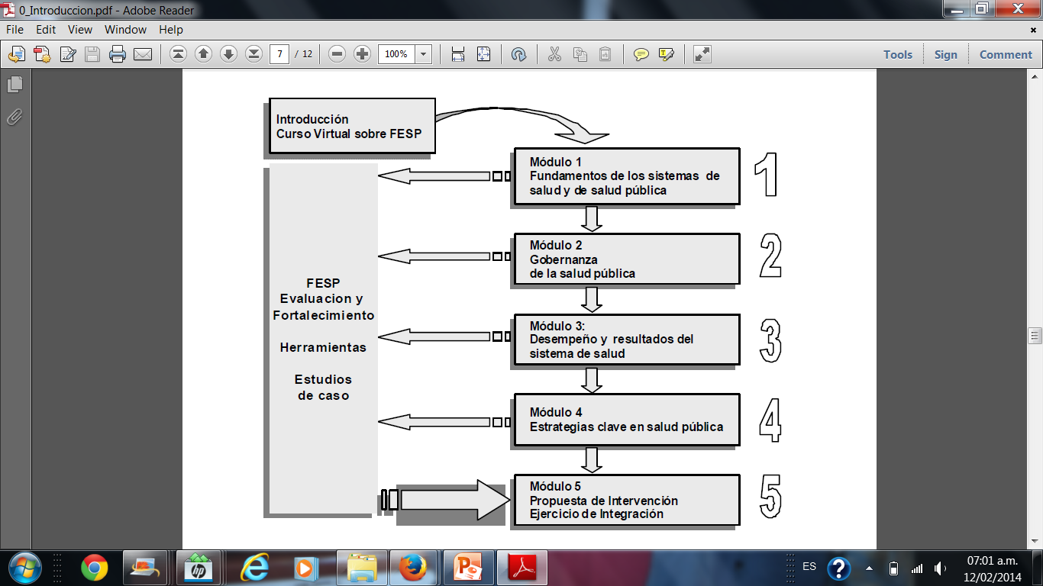
Estructura y contenido FESP 2009:

Slide 17
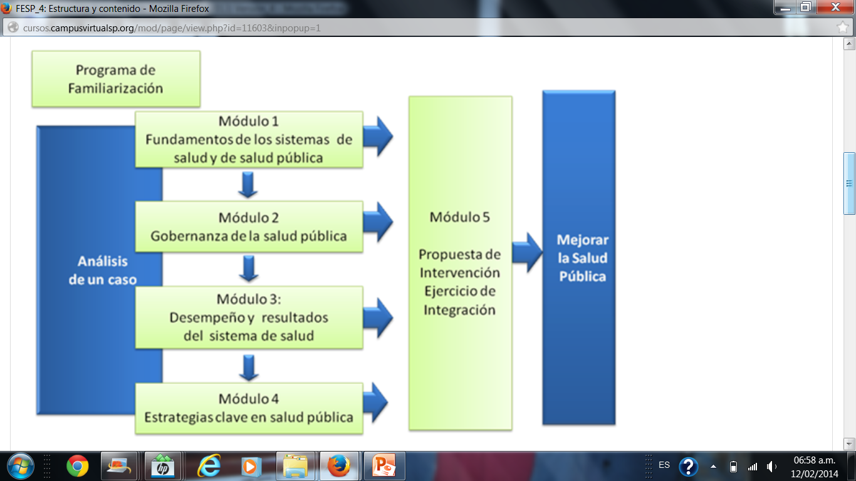
Estructura y contenido FESP a partir del 2010:

Slide 18
Los objetivos generales del curso 2009 fueron:
Analizar la situación de las FESP y las brechas de desempeño, sus determinantes, alcances y limitaciones, en el contexto específico de los países de la Región.
Identificar los desafíos actuales de la Autoridad Sanitaria para el desarrollo de las FESP y fomentar la práctica de las FESP como elemento transformador de los sistemas de salud.
Reconocer la importancia de la acción participativa, de los actores del sector salud, de la población, del ámbito intersectorial e internacional para el desarrollo de las FESP y la solución de los problemas de salud.
Reconocer las responsabilidades de los actores involucrados en la salud pública para la gestión de las FESP.
Proponer estrategias de intervención para enfrentar los desafíos de la práctica de la salud pública.

Slide 19
Objetivos generales del curso a partir del 2010:
Reconocer las FESP como marco de conceptualización y desafíos de la práctica de la salud pública en la Región.
Identificar el papel y los retos de la Autoridad Sanitaria para el desarrollo de las FESP.
Identificar las responsabilidades de los actores involucrados en el desarrollo de las FESP y en la solución de los problemas de salud, y la importancia de la acción participativa e intersectorial para mejorar la salud pública.
Diseñar una propuesta de intervención para el fortalecimiento de las FESP en su área de influencia, a fin de enfrentar los desafíos de la práctica de la salud pública en su área de trabajo

Slide 20
Competencias a desarrollar en el 2009:
Reconoce los diversos contextos, tipos de sistemas y sus funciones en que se desempeña y gestiona las FESP.
Identifica las acciones del Estado y de la Autoridad Sanitaria para el cumplimiento de las funciones del sistema de salud y el desempeño de las FESP.
Establece los alcances y limitaciones de las FESP.
Comprende la herramienta de medición del desempeño de las FESP, analiza los resultados y su relación con los planes de mejoramiento.
Formula acciones de mejoramiento de la práctica en salud pública frente al análisis crítico efectuado respecto a las FESP.
Formula una propuesta de intervención para el fortalecimiento de la FESP.

Slide 21
Competencias a desarrollar a partir del 2010:
Establecer los alcances y limitaciones de las FESP en diferentes contextos y tipos de sistemas de salud.
Identificar las acciones del Estado y de la Autoridad Sanitaria para el cumplimiento de las funciones del sistema de salud y el desempeño de las FESP.
Identificar los roles de los diferentes actores involucrados en la práctica de la salud pública.
Formular una propuesta de intervención para el fortalecimiento en su región de alguna de las FESP, teniendo en cuenta las herramientas disponibles.

